Slide 1
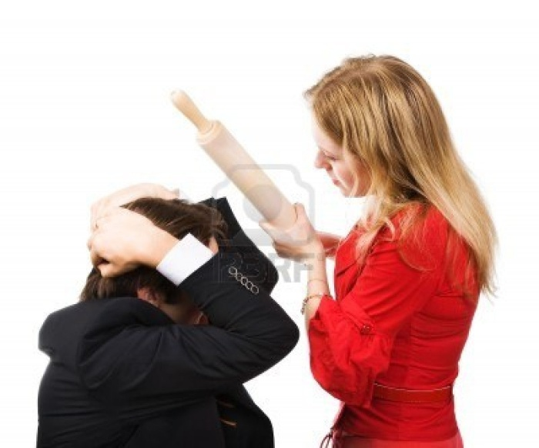
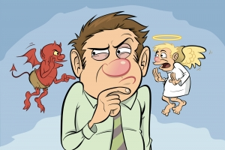
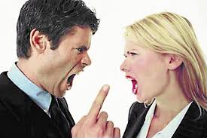

SOCIÁLNE KONFLIKTY

Slide 2
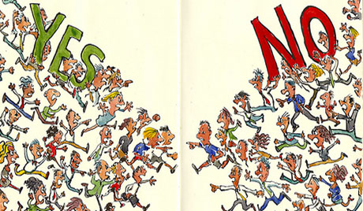
Konflikty

Slide 3
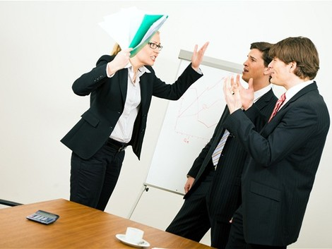
Konflikt
Konflikt je slovo odvodené z latinčiny, znamená zrážku, zápas, spor, ale aj sužovať a trápiť niekoho (Búgelová, 2002)

Slide 4
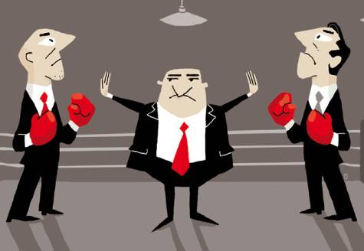

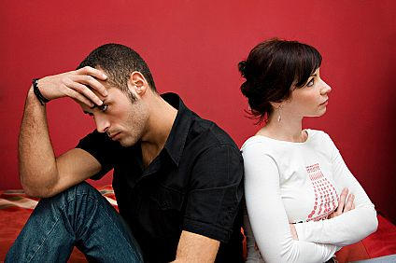
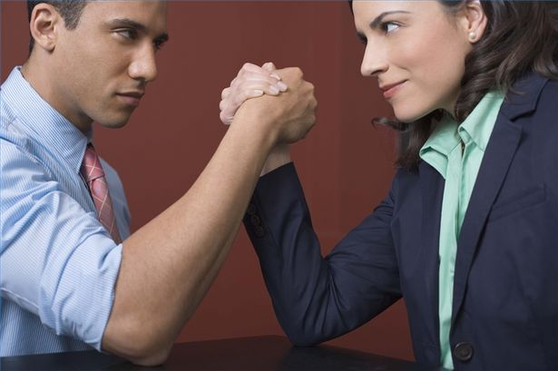
Konflikt ako vojna
Konflikt ako výbuch
Konflikt ako súd
Konflikt ako hra

Slide 5

KONFLIKT je stret protichodného správania, postojov, názorov, cieľov, presvedčení, záujmov

Slide 6
Základné AXIÓMY:
Konflikt medzi ľuďmi je nevyhnutný a prirodzený.
Konflikt je legitímny
Konflikt môže mať konštruktívny alebo deštruktívny priebeh
Konflikt má objektívne – vecné prvky (obsah), ale i subjektívne prvky - vecnú i emocionálnu a vzťahovú stránku.

Slide 7
Spúšťače konfliktu:
situácia – teplo, zima, hluk, málo zdrojov k dispozícii, izolácia, nedostatok/nadbytok informácií,
ľudia – nepríjemná osoba, veľa ľudí, diametrálne odlišné osobnosti, konkrétne vzťahy,
naše „ja“ – aktuálny zdravotný stav, osobná emocionalita, strach, obavy, temperament, schopnosti vychádzať s ľuďmi.

Slide 8
Priebeh konfliktu ovplyvňujú:
osobnostné vlastnosti a hodnotový systém účastníkov
vzájomná dôvera
typ problému, o ktorý ide a význam problému pre obe strany
prostredie, v ktorom konflikt prebieha
osobné stratégie (správanie) oboch strán
komunikácia

Slide 9
DRUHY
PREDCHÁDZANIE
KONFLIKT
RIEŠENIE
NA KOMUNIKAČNEJ SIETI

Slide 10
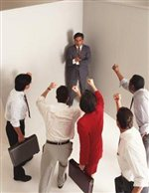
Druhy konfliktov
Obsahový - sústreďuje na predmety, osoby a udalosti
Vzťahový - nevznikajú z vnútorných príčin, ale skôr zo vzťahu medzi jednotlivcami (DeVito, 2001)

Slide 11
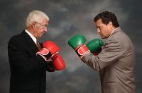
Predchádzanie konfliktom
rozprávanie, konzultovanie so zamestnancami,
prevedenie konfliktu z osobnej či emocionálnej roviny do roviny faktov,
odolávanie pokušeniu vstupovať do konfliktu druhých (Urban, 2008).

Slide 12
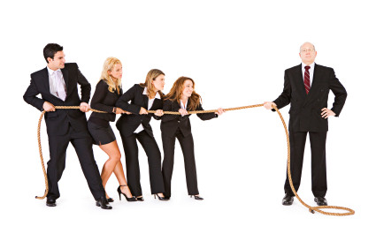
Konflikt na komunikačnej sieti
Nekričte
Buďte struční
Neposielajte nevyžiadanú poštu (spamming)
Nedopúšťajte sa osobných útokov na iných užívateľov (flaming)
Neposielajte nepravdivé informácie (trolling) (DeVito, 2001).

Slide 13
Typológia konfliktov
Sociálne hľadisko
Intrapersonálne
Interpersonálne
Vnútroskupinové
Medziskupinové
Psychologické hľadisko
Konflikt vzťahov
Konflikt hodnôt
Štrukturálny konflikt
Konflikt informácií
Konflikt záujmov

Slide 14
Sociálne konflikty - subjektom sociálnych konfliktov sú dve alebo viaceré osoby a obsahom sú stretnutia protichodných síl reprezentujúcich rôzne objekty napr. dosiahnutie cieľov, naplnenie potrieb, realizácia záujmov, presadenie názorov a pod., pričom rozpor vzniká z dôvodu, že niekto bráni naplneniu týchto snáh.

Slide 15
Konflikt, ktorý by nemusel vzniknúť spôsobuje/spôsobujú:
Nevyhnutný konflikt spôsobuje/spôsobujú:
Konflikt
Vzťahov
Stereotypy, nesympatia, predsudky, skreslené vnímanie, nedostatočná komunikácia.
Negatívne správanie – dráždenie, provokovanie, obmedzovanie – prekračovanie „hraníc“ druhého.
Konflikt informácií
Málo informácií, nedorozumenie, odlišné porozumenie informáciám.
Odlišná interpretácia informácií, prikladanie dôležitosti iným informáciám, odlišný spôsob získavania informácií.
Konflikt záujmov
Omyl pri vnímaní konfliktu záujmov – presvedčenie, že druhá strana mi bráni uspokojiť svoje záujmy.
Reálne nezlučiteľné záujmy, nedostatok zdrojov na uspokojenie všetkých strán.
Štrukturálny konflikt
Neporozumenie svojej roly, procedúr, rozdelenia moci, odlišné očakávania od pozície, organizačnej štruktúry.
Neprijatie, nanútenie roly, procedúr, rozdelenia moci, organizačnej štruktúry.
Konflikt hodnôt
Vnímanie, že naše hodnoty sú nezlúčiteľné s hodnotami druhého.
Hodnoty sú naozaj nezlúčiteľné.

Slide 16
Efektívnemu riešeniu konfliktov napomáha:
Poznanie a uplatňovanie zásad efektívnej komunikácie.
Zručnosť identifikovať deštruktívne formy správania a vyhýbať sa im.
Poznanie štruktúry vzniku a vývoja konfliktu.
Zručnosť identifikovať záujmy skryté za vyslovenými požiadavkami.
Kooperatívne zručnosti.
Poznanie a adekvátne uplatňovanie rôznych spôsobov riešenia konfliktov.

Slide 17


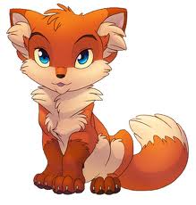
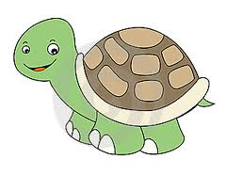
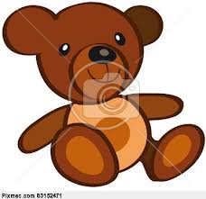
Stratégie ako riešiť konflikty
výkon
vzťah

Slide 18

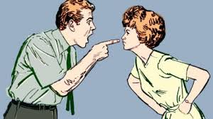
ŽRALOK
schopný ísť za svojím cieľom „aj cez mŕtvoly“
zameriava sa len na svoj cieľ, výkon

Slide 19
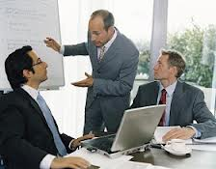

KORYTNAČKA
v nebezpečnej situácii využíva svoj ochranný pancier
nereaguje a jednoducho vyčkáva, kým búrka prehrmí

Slide 20
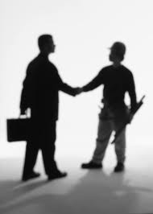

MEDVEDÍK
citovo zainteresovaný, dôraz na vzťahy
dokáže ustúpiť od svojho pôvodného cieľa, ak to prospeje vzťahu

Slide 21


LÍŠKA
človek kompromisov
dôležitý výkon aj vzťah

Slide 22

SOVA
premýšľa a hľadá čo bude najlepšie riešenie
aby bol dobrý výkon aj vzťah

Slide 23
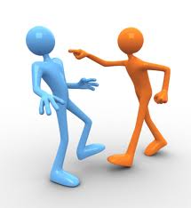
Ako postupovať pri riešení konfliktov?
Nevyvolávať
Nevstupovať, ak nie sme o to požiadaný
Rozlišovať
Sústrediť sa iba na riešenie pracovných konfliktov
(Búgelová, 2002)

Slide 24
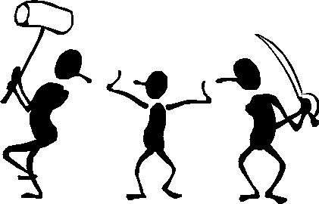
Pravidlá efektívneho riešenia problémov ak sme v roli rozhodcu
Získať informácie o základe sporu nezávisle od oboch zúčastnených strán
Nenechať sa ovplyvniť citovými prejavmi ani jednej zo zúčastnených strán
Rozhodca by nemal mať zjavný ani skrytý úmysel rozhodnúť spor tak, ako by to jemu najlepšie vyhovovalo, t.j. bez ohľadu na objektívnu zámienku sporu
Zachovávať maximálnu objektívnosť pri hodnotení sporu

Slide 25
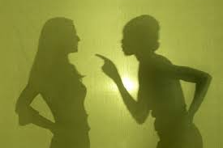
Dodržiavať princíp ,, chladných hláv‘‘, t. j. zamedziť akýmkoľvek nadmerným emocionálnym prejavom účastníkom hádky ale i u seba.
V prípade, že spor je do takej miery vážny, že sa nezaobíde bez primeranej sankcie, musí jednoznačne každej zo zúčastnených strán zrozumiteľne vysvetliť dôvody, prečo rozhodol tak, ako rozhodol.
Pokiaľ spor, v ktorom funguje ako rozhodca nemá vplyv na prácu ostatných spolupracovníkov, je jeho profesionálnou úlohou nehovoriť o tom a zachovať diskrétnosť
(Búgelová, 2002)

Slide 26

Konštruktívne riešenie konfliktov
Budete problém rozoberať spolu
Budete vnímať a chápať pocity
Budete spoločne prejednávať
Budete sa snažiť o kolektívne riešenie (Scharlau, 2005)

Slide 27
Dobré riešenie konfliktu
prináša zisky všetkým účastníkom konfliktu
je realistické, uskutočniteľné
je prijateľné pre obe strany
je konkrétne ( čo, kto, kedy, ako...)
zohľadňuje faktor rovnováhy.

Slide 28
Prínos konfliktov
Vyjdú na povrch protichodné názory a záujmy
Každý musí jasne zastupovať svoju pozíciu a tak sa dozvieme, aké má partner ciele v konflikte.
Obidve strany sa lepšie spoznajú a porozumejú si.
Nahromadená energia sa môže konštruktívne využiť na riešenie konfliktu.
Nachádzame riešenia, nápady, východiská, ktoré obohatia obe strany.

Slide 29
Alternatívne spôsoby riešenia konfliktov
FACILITÁCIA | Strany X a Y komunikujú priamo za pomoci tretej osoby – facilitátora, ktorý riadi a sprehľadňuje diskusiu. Dohodu dosahujú X a Y spoločne
MEDIÁCIA | Mediátor pomáha udržiavať korektnú komunikáciu a pomáha viesť proces vyjednávania strán, komunikuje osobitne s jednou aj druhou stranou. Dohodu dosahujú X a Y spoločne.
ZMIEROVANIE | Zmierovanie pomocou zástupcov jednotlivých strán v zmierovacej rade, zástupcovia nie sú priamo angažovaný do konfliktu. Dohodu dosahujú X a Y spoločne.
VYJEDNÁ -VANIE | Strany spolu komunikujú priamo, nemajú žiadneho prostredníka. Dohodu dosahujú X a Y spoločne.

Slide 30
Aurtoritatívne spôsoby riešenia konfliktov
Presadenie sa silou | Strany komunikujú spolu priamo, ale silnejšia z nich presadí svoje rozhodnutie v takej miere, aký je pomer síl. Strany si merajú sily a neriešia podstatu konfliktu. Rozhoduje silnejšia strana.
Rozhodnutie autoritou | Autorita podľa vlastného úsudku rozhodne bez vypočutia alebo po vypočutí jednotlivých strán.
Arbitráž | Po vypočutí oboch strán na základe zákona rozhodnutie určuje arbiter.
Súdne riešenie sporu | Strany komunikujú so súdom priamo alebo/aj prostredníctvom advokáta. Sudca vynáša rozhodnutie podľa zákona.

Slide 31
Konflikt
Je vyjadrený zápas medzi nezávislými stranami založený na vnímaní nezlučiteľných cieľov.
Prepletá sa životom každého z nás, je jednou z náročných životných situácií, ide o stret protichodných síl na ceste k cieľu.
Do konfliktu sa môžu dostávať potreby, záujmy, ciele, názory, hodnoty, alebo môže nastať v činnostiach, ktoré realizujeme.

Slide 32
